Slide 1
Développement web côté serveur avec Symfony
Module 07 - Relations entre entités

Slide 2
Objectifs
Relations entre entités
Comprendre le mécanisme des relations entre entités Doctrine
Savoir définir des relations entre entités
Savoir utiliser des entités associées

Slide 3
La relation OneToMany / ManyToOne
Relations entre entités
Un objet peut être associé à plusieurs autres objets
Relation OneToMany/ManyToOne
Commentaire 1
Un article de blog
Commentaire 2
Commentaire 3

Slide 4
La relation ManyToMany
Relations entre entités
Plusieurs objets peuvent être associés à plusieurs autres objets
Relation ManyToMany
Article de blog 1
Catégorie 1
Article de blog 2
Catégorie 2
Article de blog 3
Catégorie 3
Article de blog 4

Slide 5
La relation OneToOne
Relations entre entités
Un objet peut être associé à un seul autre objet
Relation OneToOne
Utilisateur A
Profil A
Utilisateur B
Profil B
Utilisateur C
Profil C

Slide 6
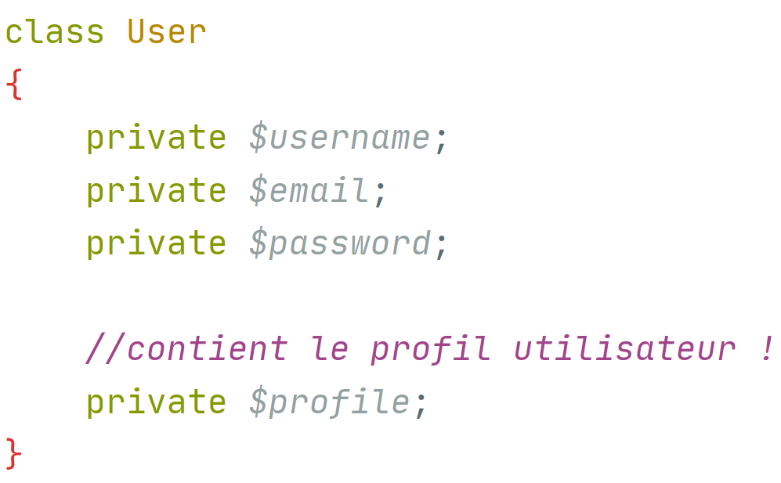
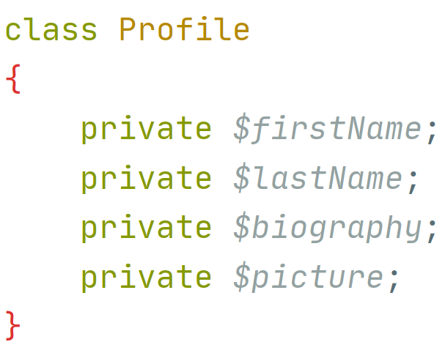
Les relations entre objets PHP
Relations entre entités
Relation OneToOne :

Slide 7
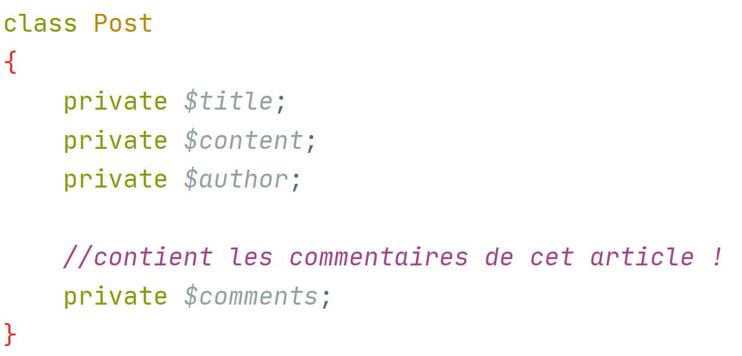
Les relations entre objets PHP
Relations entre entités
Relation OneToMany :

Slide 8
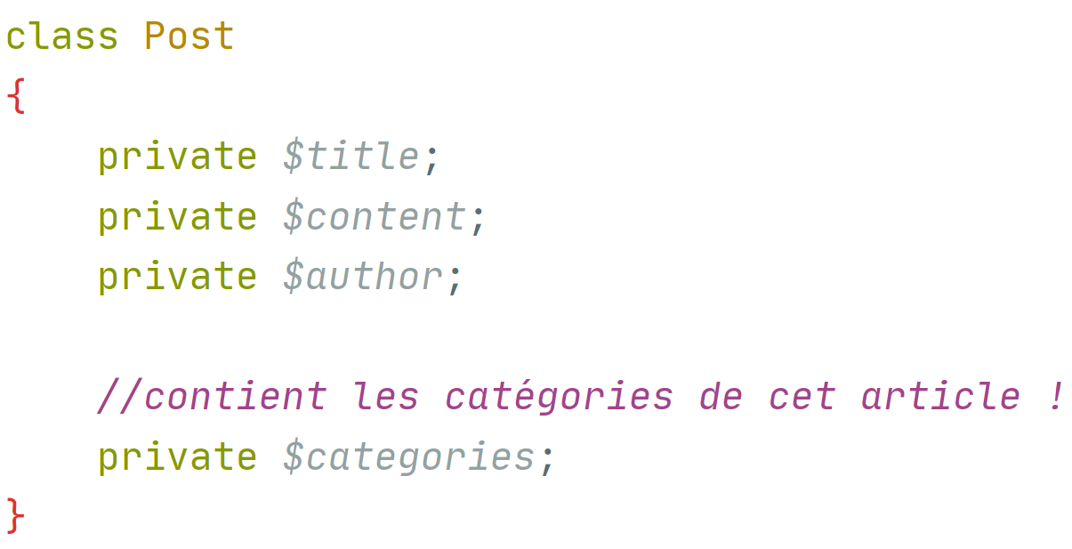
Les relations entre objets PHP
Relations entre entités
Relation ManyToMany :

Slide 9
Les relations avec Doctrine
Relations entre entités
Travailler avec les objets
Jamais avec les id !
Les étapes :
Créer d'abord les 2 entités à associer (sans relation) avec make:entity
Ajouter maintenant les relations, encore avec make:entity
Suivre le wizard
Mettre à jour la base de données avec doctrine:schema:update --force

Slide 10
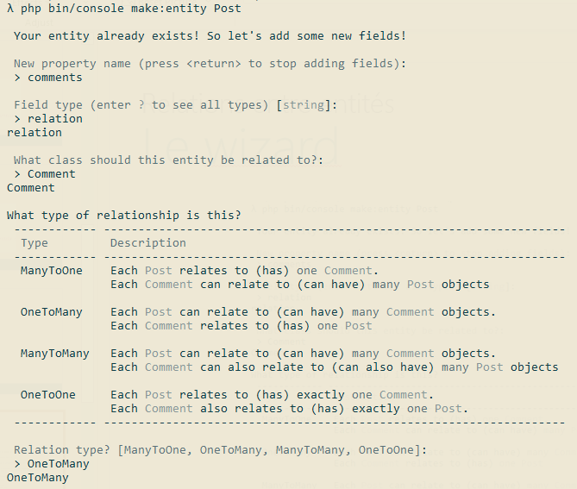
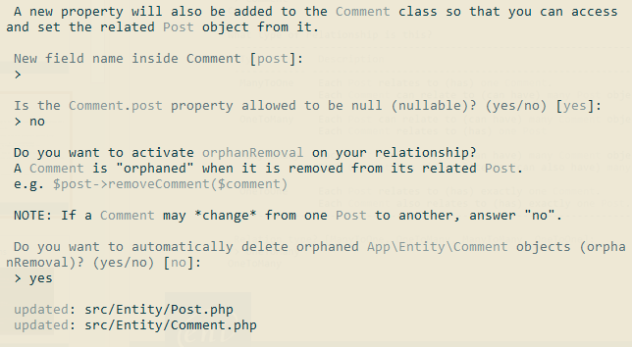
Le wizard de relation
Relations entre entités

Slide 11
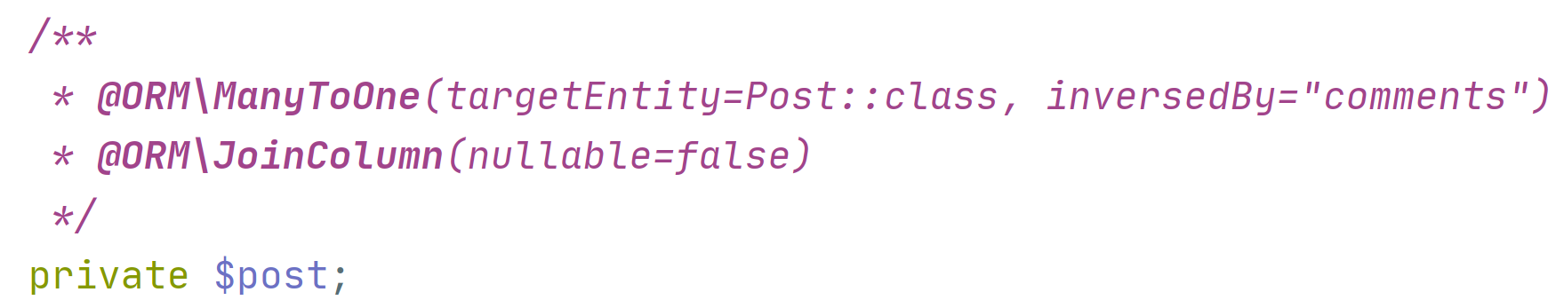
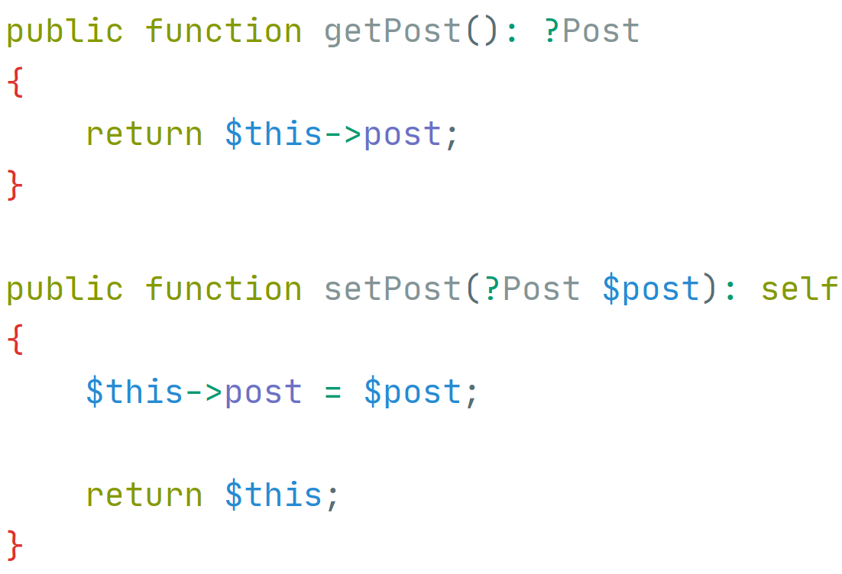
Code généré dans Comment
Relations entre entités

Slide 12
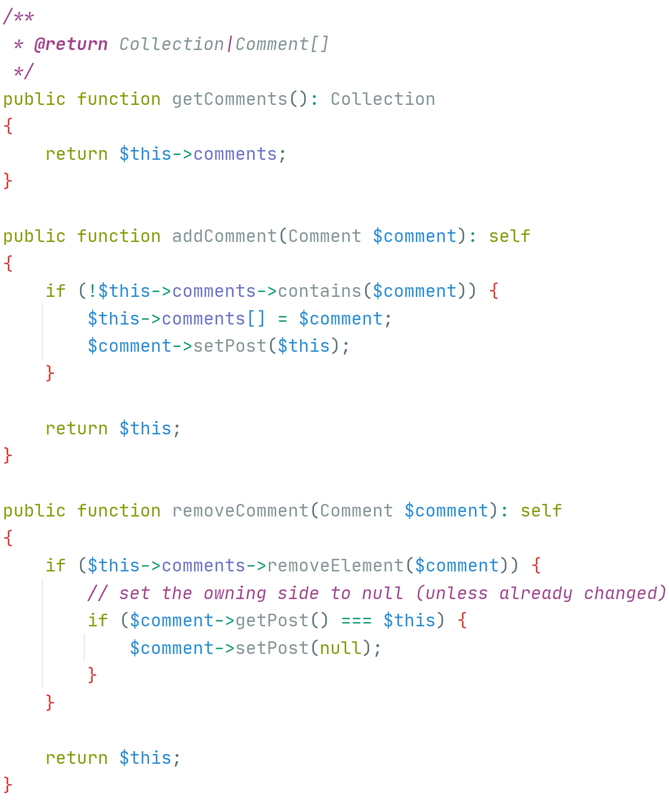
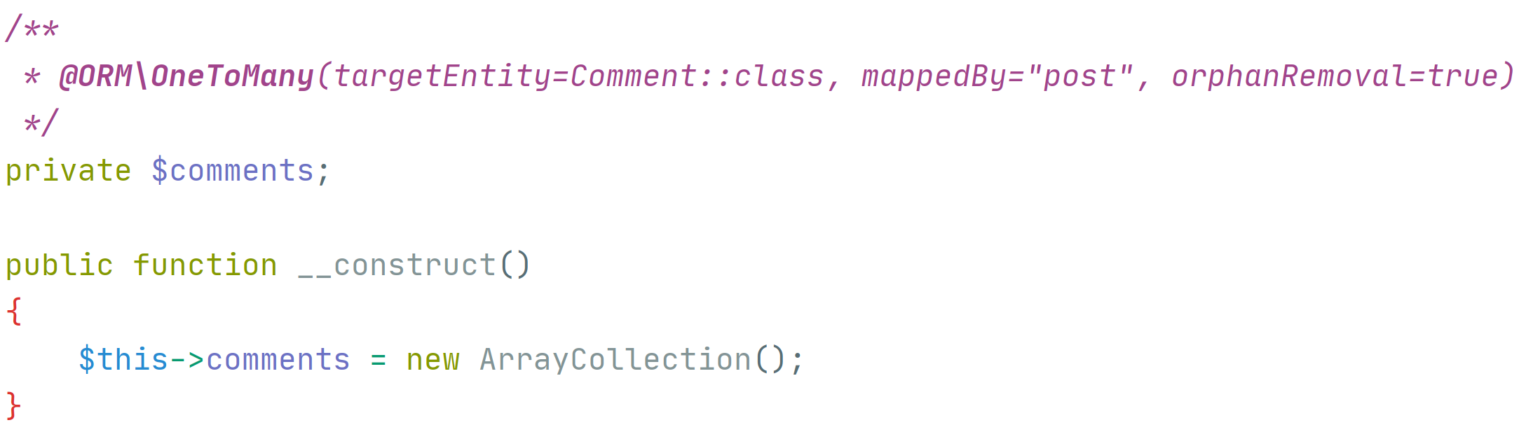
Code généré dans Post
Relations entre entités

Slide 13
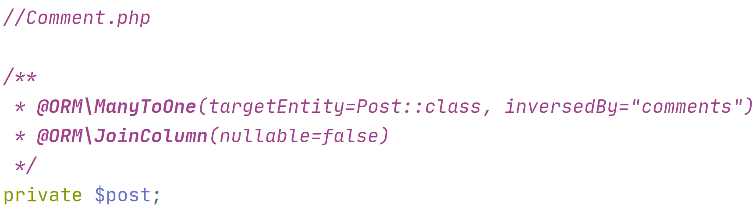
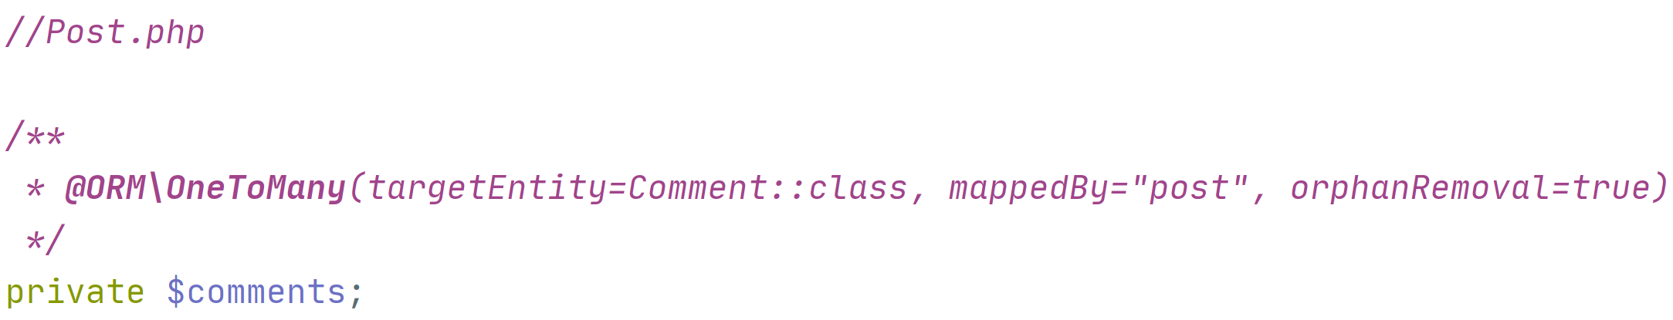
Les relations bidirectionnelles
Relations entre entités
Les deux entités sont "au courant" de la relation
Un seul côté est propriétaire

Slide 14
Doctrine et les types de relations
Relations entre entités
@ORM\ManyToOne et @ORM\OneToMany
la clé étrangère s'ajoute dans la table côté Many
@ORM\OneToOne()
on choisit où s'ajoute la clé étrangère
@ORM\ManyToMany()
Doctrine crée la table de pivot !
Le choix de nom de table est personnalisable
Impossibilité d'ajouter des colonnes supplémentaires

Slide 15
Définir des relations
Relations entre entités

Slide 16
Récupérer une entité associée à une autre
Relations entre entités
Doctrine se charge des requêtes à notre place
Lazy loading
Attention au nombre de requêtes
Jointure "manuelle"
Paginator de Doctrine

Slide 17
Récupérer des entités associées
Relations entre entités

Slide 18
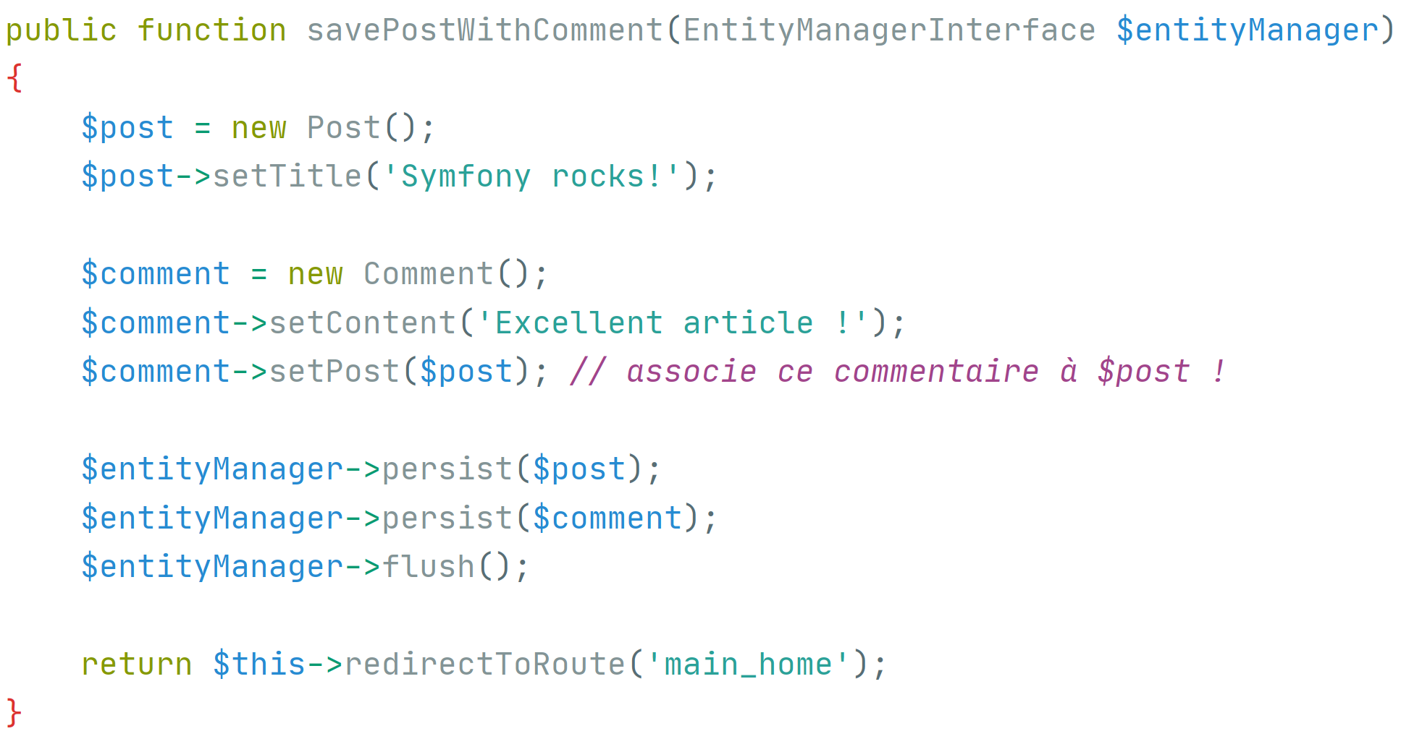
Sauvegarder une entité associée à une autre
Relations entre entités
Ne pas se préoccuper des identifiants !

Slide 19
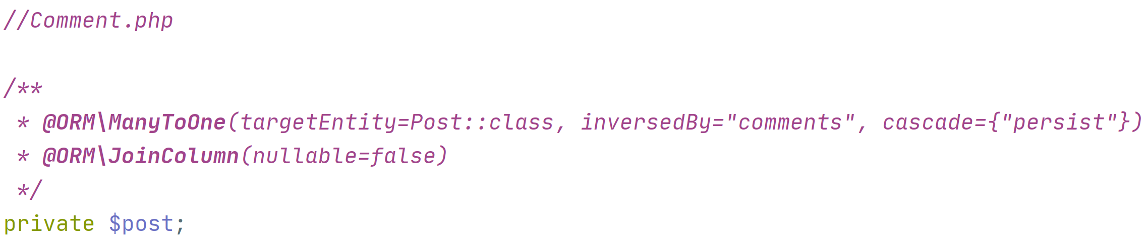
Automatiser la sauvegarde des entités associées
Relations entre entités
Avec les opérations de cascade de Doctrine :

Slide 20
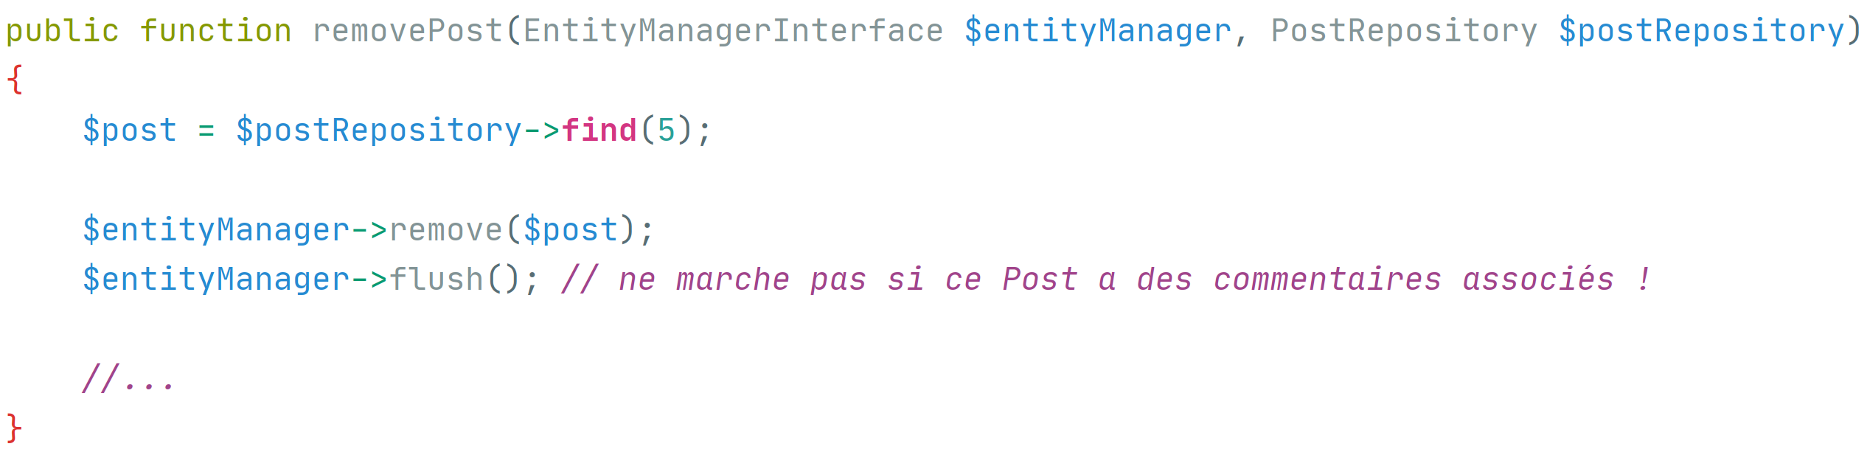
Supprimer une entité associée à une autre
Relations entre entités
On doit d'abord supprimer les entités propriétaires !

Slide 21
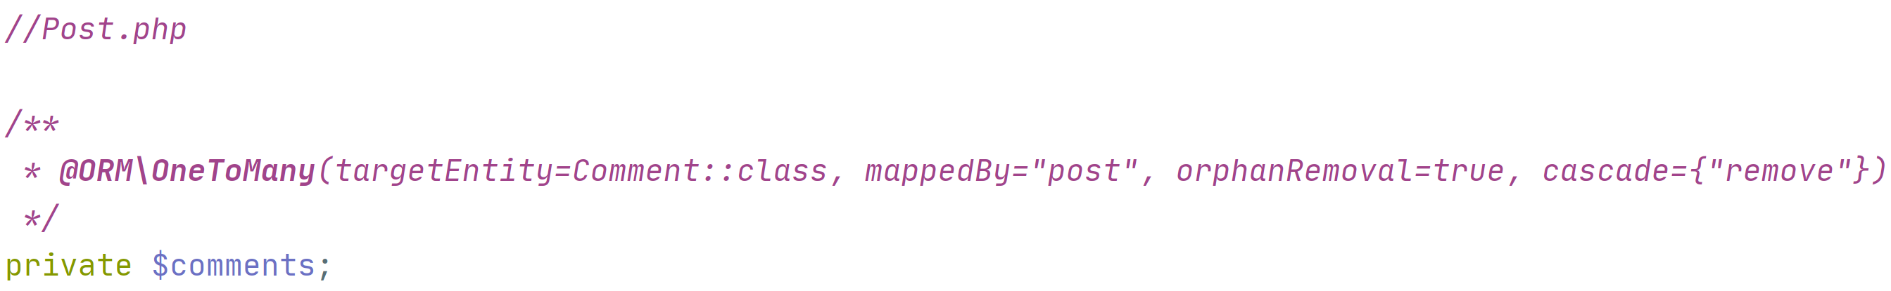
Automatiser la suppression des entités associées
Relations entre entités
Avec les opérations de cascade de Doctrine :

Slide 22
Manipuler les entités associées
Relations entre entités

Slide 23
Conclusion
Relations entre entités
Vous savez définir des relations entre entités valides
Vous savez accéder à des données associées à une entité
Vous savez sauvegarder et supprimer des entités associées

